Slide 1
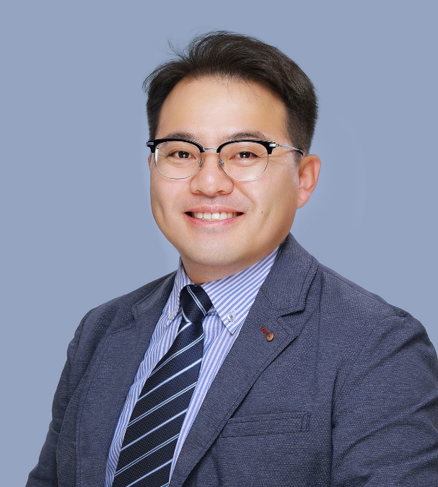
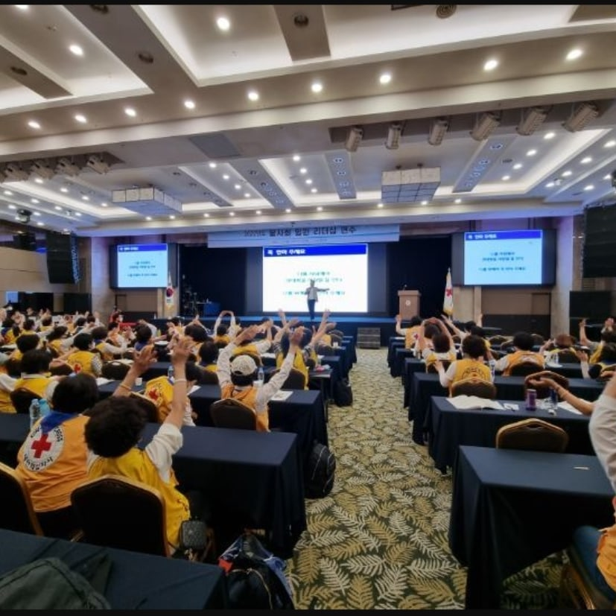
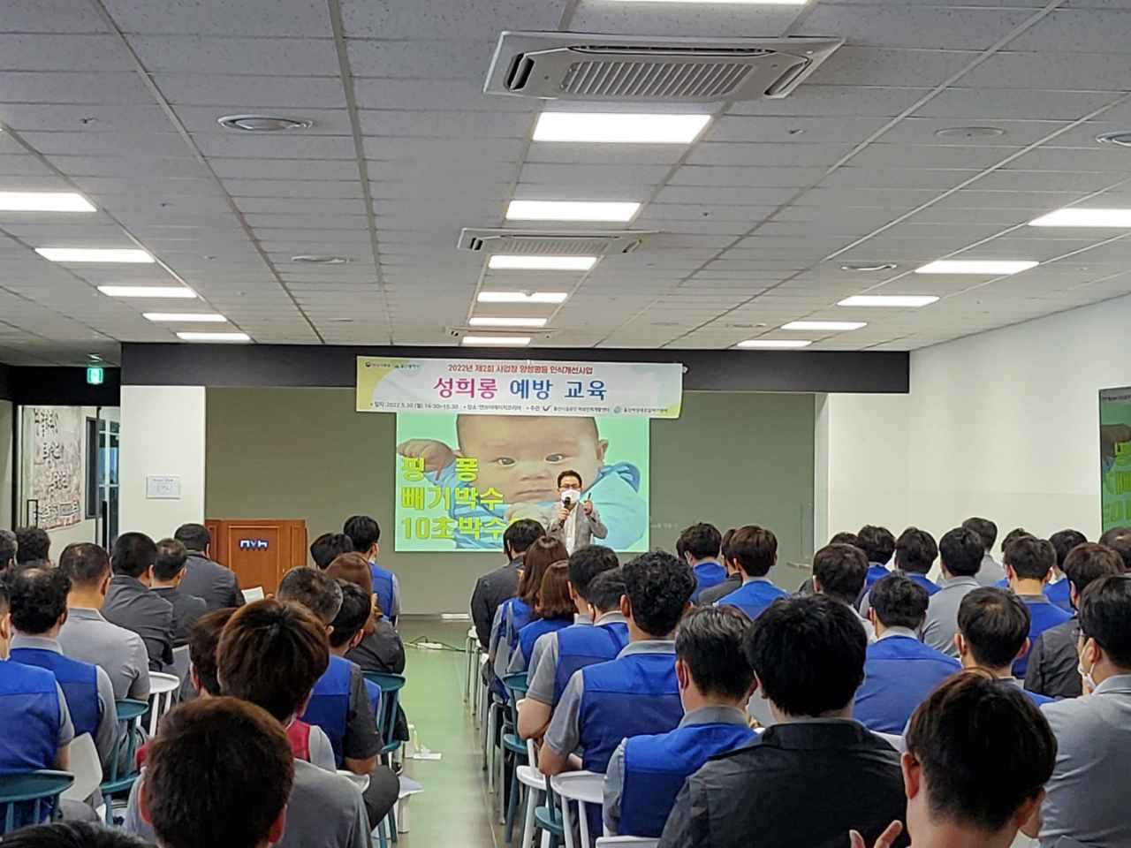
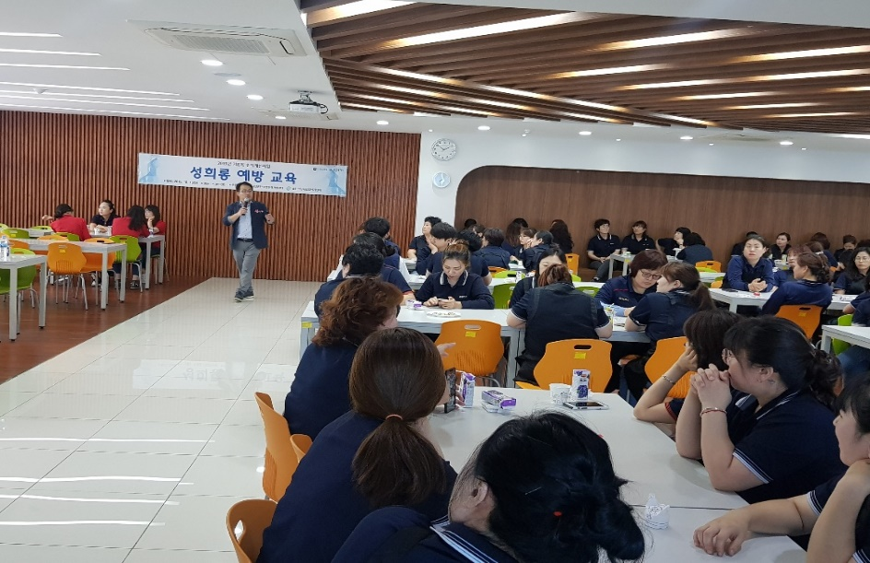

잘웃는 사람이 성공한다
행복해서 웃는게 아니라 웃어서 행복한 것이다
웃음톡톡비타민 / 정 연 기
나눔교육협동조합 이사장
연락처 010 - 3764 - 2609

Slide 2
강 사 소 개
웃음톡톡비타민 정연기 강사 프로필
주 요 약 력
현) 나눔교육협동조합 이사장
현) 박순화아카데미 대표강사
현] 미래창조인재교육원 대표강사
현) 한국명강의명강사 대표강사
현) 창의전래놀이교육협회 대표강사
현) 안전시스템교육협회 대표강사
현] 천년웃음치료연구소 대표강사
현) 포항평생학습원 대표강사
현) 운톡닷컴 타로심리상담사 활동 중
출강
대구상인종합사회복지관-웃음특강
경산송림농원팜파티-소통화합한마당
경주천북면사무소-웃음소통특강
울산덕양산업-기업안전강의
경북북부제2교도소-가족소통강의
대구한의대해피네스트아카데미-웃음
부산지역사회보장협의체-소통갈등
경주장애인복지회관-웃음특강
영양군보건소-스트레스관리특강
울산nvh코리아-4대법정의무교육
대한적십자사부산지사봉사회-소통/갈등
경주서라벌대학교 노인대학-웃음힐링
포항평생학습원-타로심리교육
영동가족센터-타로웃음치료
동경주노인대학-실버레크레이션
정연기
나눔교육협동조합 이사장
010-3764-2609
강의분야
펀리더십, 스트레스관리, 긍정마인드, 동기부여, 외식업 cs
고객감동, 서비스마인드, 웃음치료사, 레크레이션 워크숍
전문 MC, 뇌건강지도사, 4대법정의무교육, 웃음소통강의,
기업강의 워크샵, 커뮤니케이션, 조직활성화, 역량강화교육

Slide 3
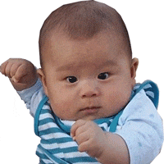
집중 게임
핑/퐁
땅/따당
올리고/내리고
8.4.2.1 박수
빼기 박수
10초38박수
Notes:
벌칙(박장대소)

Slide 4
소풍같은 인생
미련이야 많겠지만
후회도 많겠지만
어차피 한 번 왔다가는 걸
붙잡을 수 없다면
소풍 가듯 소풍 가듯
웃으며 행복하게 살아야지
미련이야 많겠지만
후회도 많겠지만
어차피 한 번 왔다가는 걸
붙잡을 수 없다면
소풍 가듯 소풍 가듯
웃으며 행복하게 살아야지
웃으며 행복하게 살아야지
너도 한번 나도 한번
누구나 한 번 왔다가는 인생
바람 같은 시간이야
멈추지 않는 세월
하루하루 소중하지
미련이야 많겠지만
후회도 많겠지만
어차피 한 번 왔다가는 걸
붙잡을 수 없다면
소풍 가듯 소풍 가듯
웃으며 행복하게 살아야지
Notes:
체조가 안되면 박수치게 하고 맞다맞다가사가 나오면 함께 부르도록 한다

Slide 5
내가 좋다 웃음법
거울 웃음법
누가 제일 예쁘니
바로 나~

Slide 6
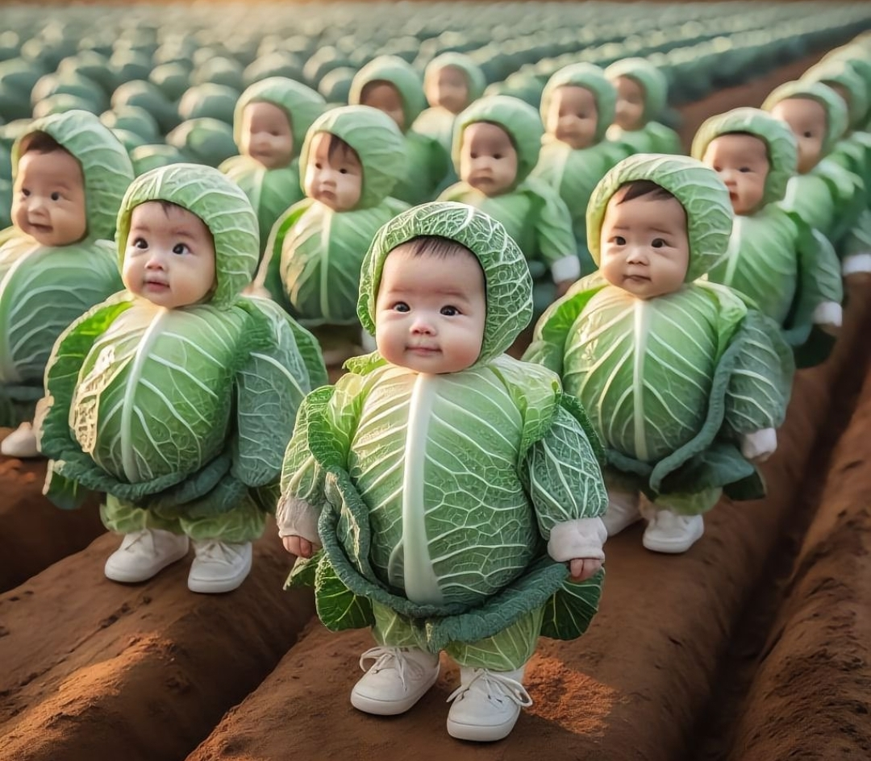
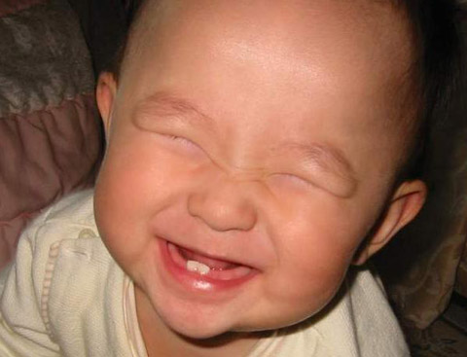
웃음 인사
Notes:
오른손을 잡고 당신을 보니 살맛이 납니다
왼손을 잡고 당신을 보니 행복합니다
양손을 잡고 제 옆에 앉아주셔서 정말 고맙습니다

Slide 7
장미
당신에게선 꽃내음이 나네요
잠자는 나를 깨우고 가네요
싱그런 잎사귀 돋아난 가시처럼
어쩌면 당신은 장미를 닮았네요
당신의 모습이 장미꽃같아
당신을 부를땐 당신을 부를땐
장미라고 할래요
당신에게선 꽃내음이 나네요
잠자는 나를 깨우고 가네요
싱그런 잎사귀 돋아난 가시처럼
어쩌면 당신은 장미를 닮았네요
당신에게선 꽃내음이 나네요
잠자는 나를 깨우고 가네요
싱그런 잎사귀 돋아난 가시처럼
어쩌면 당신은 장미를 닮았네요
당신의 모습이 장미꽃같아
당신을 부를땐 당신을 부를땐
장미라고 할래요
당신에게선 꽃내음이 나네요
잠 못 이룬 나를 재우고 가네요
어여쁜 꽃송이 가슴에 꽂으면
동화속 왕자가 부럽지 않아요

Slide 8
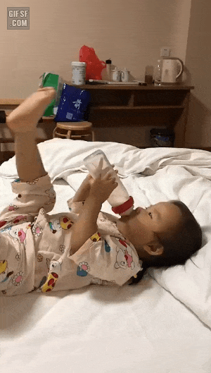
제목을 달아주세요
Notes:
사람들은 하루에 몇번이나 웃을까?
어린이는 하루평균300~400번웃는데 비해 어른들은 고작 10회 미만

Slide 9
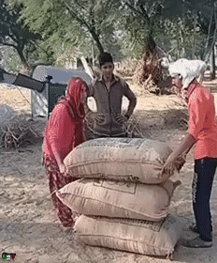
이게 행복이다
Notes:
사람들은 하루에 몇번이나 웃을까?
어린이는 하루평균300~400번웃는데 비해 어른들은 고작 10회 미만

Slide 10
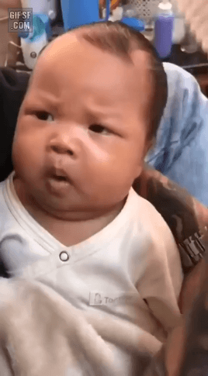
내가 웃으면 내 가족도 웃는다.
Notes:
사람들은 하루에 몇번이나 웃을까?
어린이는 하루평균300~400번웃는데 비해 어른들은 고작 10회 미만

Slide 11

행복을 찾기위한 4가지 규칙
3.배려 하자
1.내려 놓자
4.참여 하자
2.열어 두자
Notes:
행복을 찾기위한 여행 규칙입니다
따라서 해주시기 바랍니다
1 2 3 4
좋습니다 분위기 좋은데요?
오늘 여행 시작해 보도록 할까요?

Slide 12
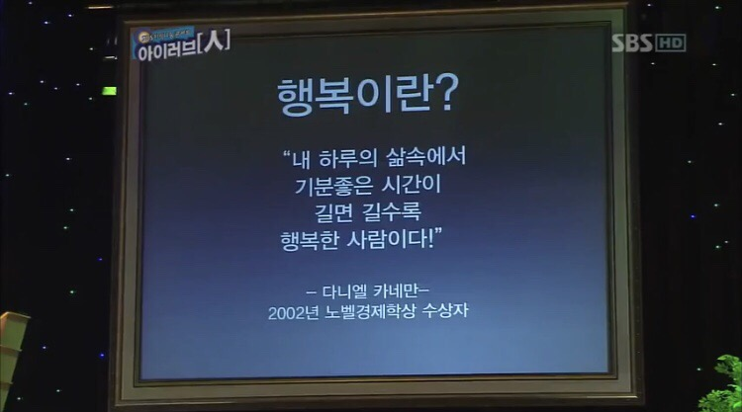
Notes:
그렇다면 행복이란 과연 무엇인가
내 하루의 삶 속에서 기분 좋은 시간이 길면 길수록 행복한 사람이다
어렵게 얘기 할 필요 없다는 거예요
이 얘기를 해서 다니엘 카네만이라는 사람이 노벨상까지 받았다고 합니다
행복 별거 없습니다
오늘 여러분들이 참여해주시는 지금 이 강의가
싫어하는 사람과 억지로 듣는 교육이 아닌
좋아하는 사람과 함께 떠나는 즐거운 여행이라고 생각하면 어떨까요
오늘 한시간동안의 이 강의 시간이 행복하다면
분명히 여러분들은 행복한 사람이 될 수 있을 것입니다

Slide 13
박수의 놀라운 효과
1. 스트레스 - 긴장을 해소시키고, 자신감을 높여준다.
2. 살이 빠진다
3. 손은 우리 몸의 축소판- 질병 예방 및 치료 효과
4. 경제적이다
5. 머리가 좋아진다. 좌뇌와 우뇌가 고르게 발달되고, 집중력이 향상된다.
웃음은 운동이다.
치매예방에 도움이된다

Slide 14
딱 좋아~ 딱 좋아~

Slide 15
♬ 떡 박수

Slide 16
간이 좋아지는 소리
가갸, 거겨, 고교, 구규, 그기
(복식, 어깨)

Slide 17
심장의 열을 내리는 소리
나냐, 너녀, 노뇨, 누뉴, 느니
(혓소리, 복식, 어깨)

Slide 18
행복호르몬
도파민
보상물질(음식섭취,목표달성)
옥시토신
사랑(사교적활동,신체적접촉)
엔도르핀
진통제(운동,음악,영화,웃기)
세로토닌
감정균형(명상,자연,햇볕,마음)
Notes:
행복: (아~좋다, 아~시원하다) 마음의 여유
여러분 행복하십니다까?
당신은 복 받으셨습니다.
오늘 팔자가 바뀔꺼예요

Slide 19
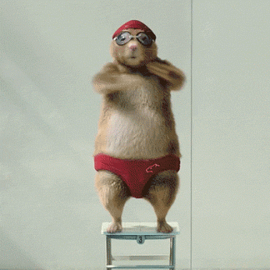

해 보자 달라지자 별 거아니다
Notes:
함께 외쳐 볼까요?

Slide 20
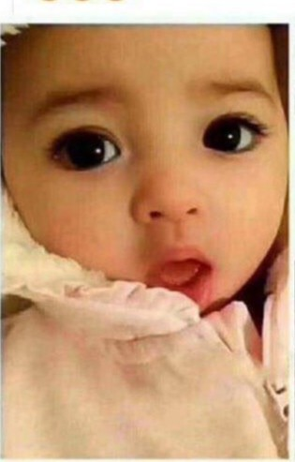
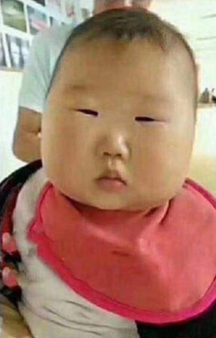

아이가 뱃속에 있을 때 포도를 많이 먹으면 눈이 이쁜 아이가 나온다길래….
겨울이라 포도가 없어 대신 건포도를 많이 먹었는데 이 아이가 나왔답니다

Slide 21
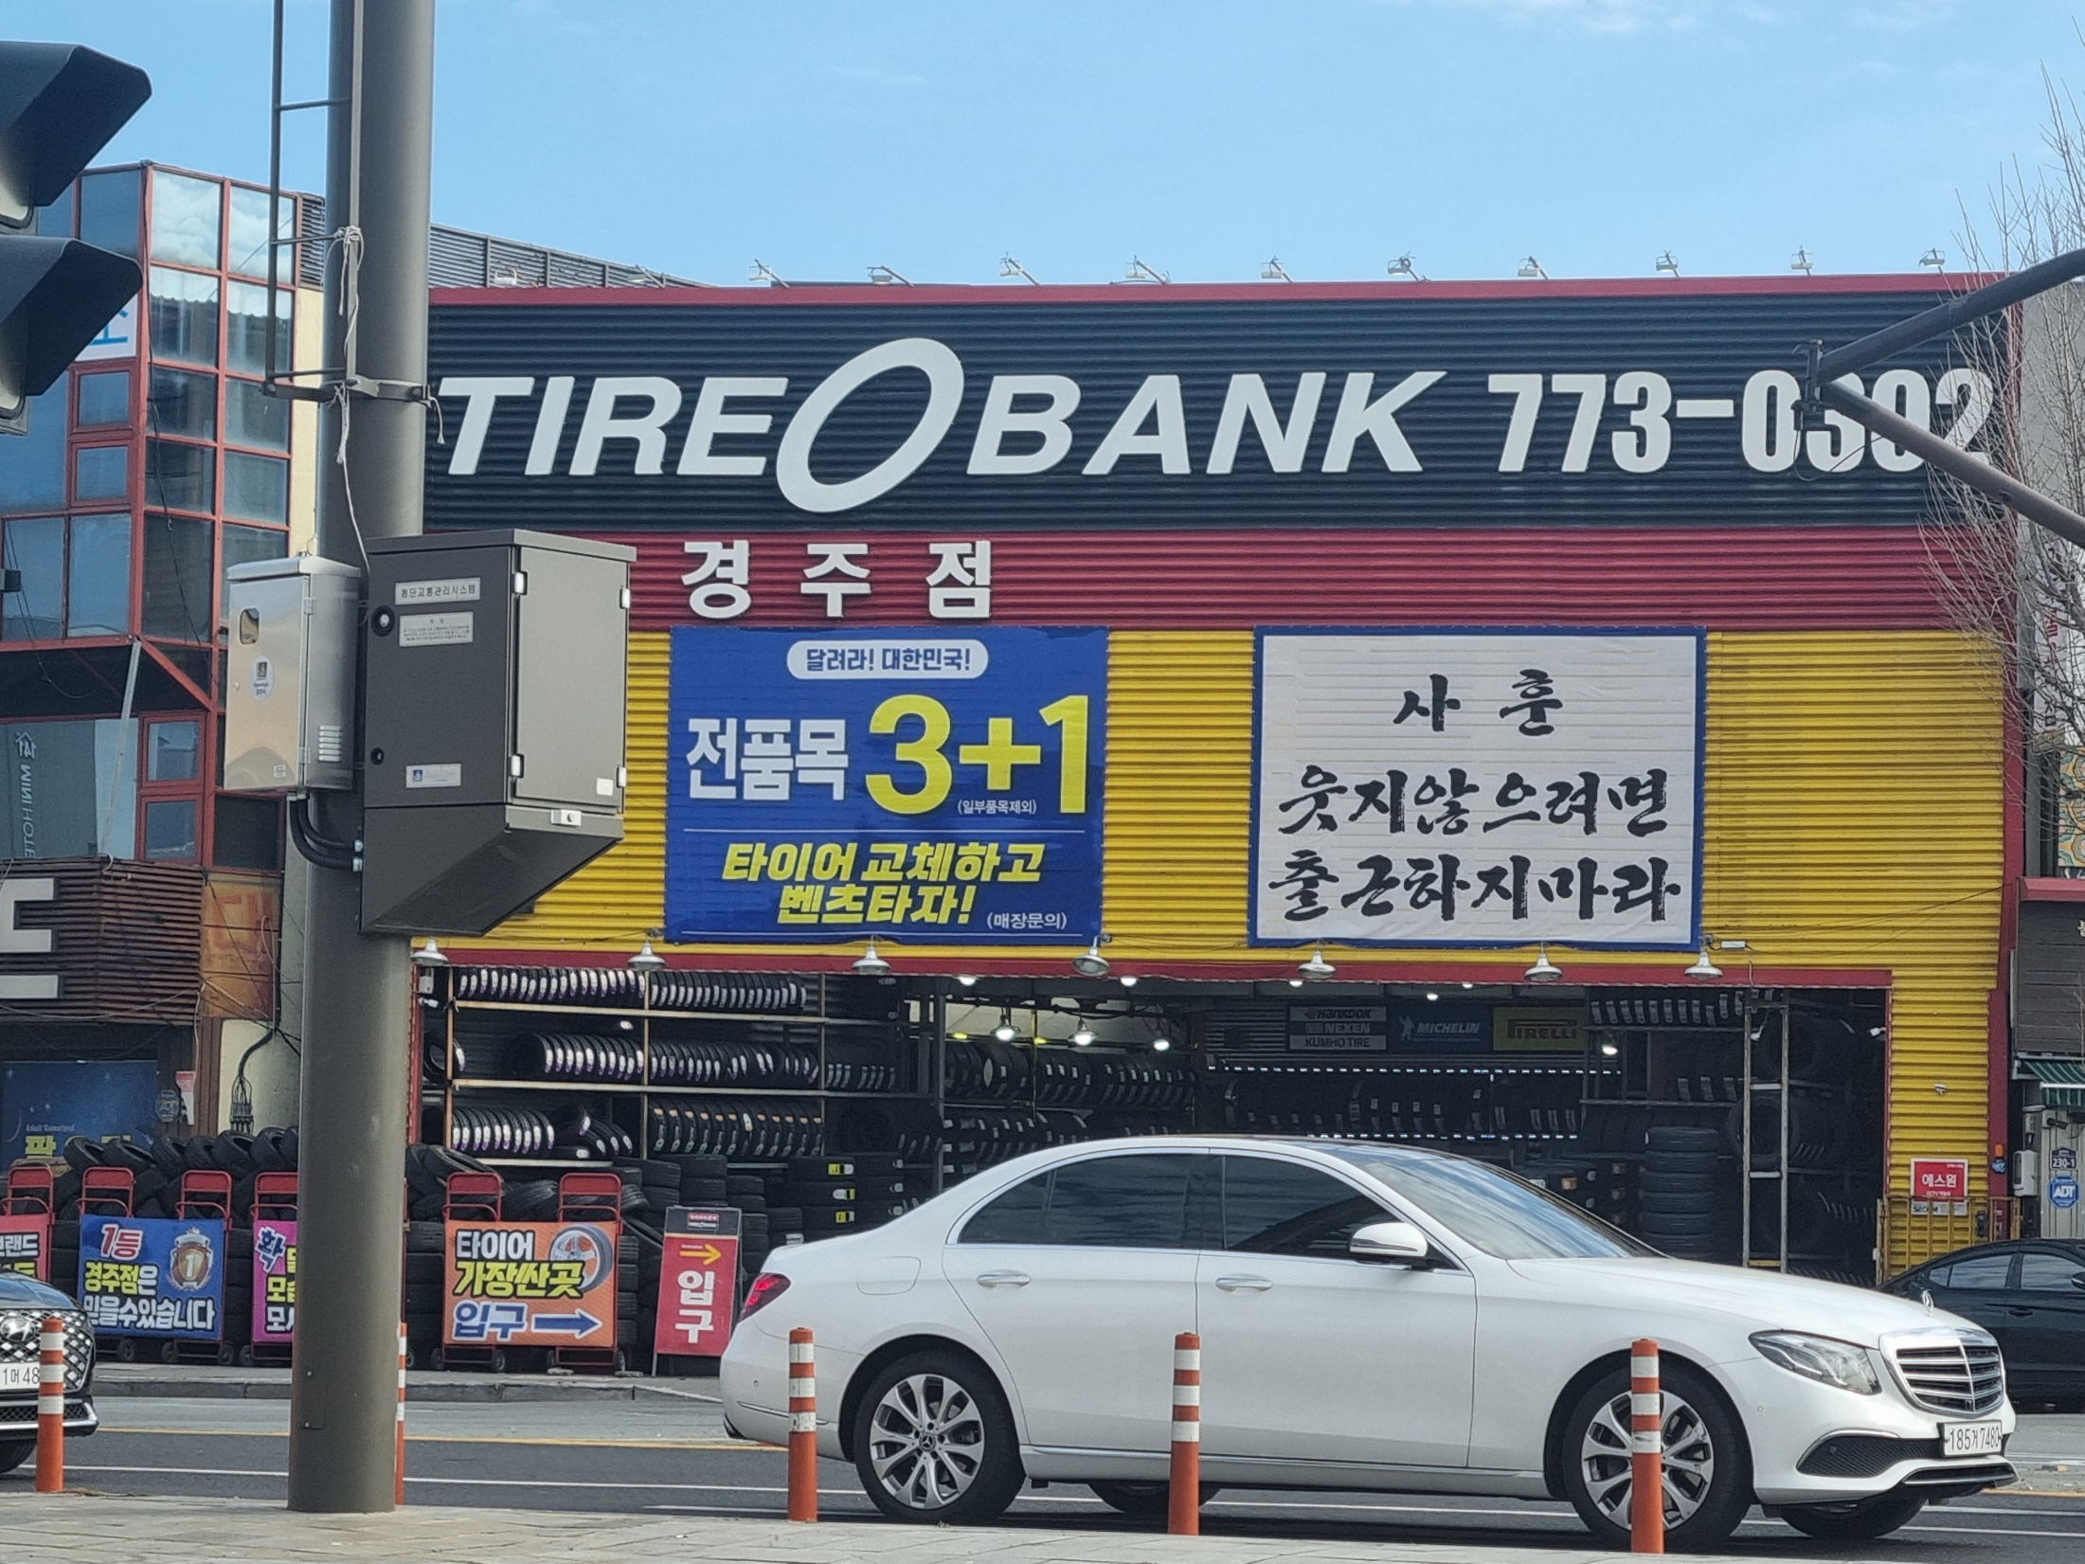
나에게
칭찬하기

Slide 22
웃음의 놀라운 효과
1. 웃음은 식욕도 증가시킨다.
식욕을 자극하는 호르몬 수치가 증가하고, 적당 히 운동을 하고 난 뒤의 호르몬
변화와 비슷했다.
2. 웃음은 천연진통제다.
웃음이 혈류량의 증가와 산소 공급을 늘려주기 때문에 웃을 땐 진통제 역할을
하는 엔도르핀, 엔케팔린, 옥시토신 같은 신경전달물질이 분비된다.
한바탕 크게 웃고 나면 온 몸의 근육에서 수축과 이완이 자연스럽게 일어난다.
쾌활하게 웃고 나면 체내대사율도 증가하며 관절 범위의 유연도
10%나 증가한다.
3. 억지 웃음이라도 안 웃는 것보다 낫다
안면 피드백 효과- 웃는 표정을 연습, 억지로 웃어도 심장 박동수와 엔도르핀
이 증가돼 건강에 도움을 준다. (미국의 심리학자 실반 톰킨스 )
출처 : 조선일보 http://health.chosun.com/site/data/html_dir/2010/12/23/2010122301550.html
Notes:
1. 웃음은 식욕도 증가시킨다.
식욕을 자극하는 호르몬 수치가 올라가 있었다. 이는 적당 히 운동을 하고 난 뒤의 호르몬 변화와 비슷했다.
2. 웃음은 천연진통제다.
웃음이 혈류량의 증가와 산소 공급을 늘려주기 때문에 웃을 땐 진통제 역할을 하는 엔도르핀, 엔케팔린, 옥시토신 같은 신경전달물질이 분비된다.
한바탕 크게 웃고 나면 온 몸의 근육에서 수축과 이완이 자연스럽게 일어난다. 쾌활하게 웃고 나면 체내대사율도 증가하며 관절 범위의 유연성도 10%나 증가한다.
3. 억지 웃음이라도 안 웃는 것보다 낫다
안면 피드백 효과- 웃는 표정을 연습하거나 억지로 웃어도
심장 박동수와 엔돌핀이 증가돼 건강에 도움을 준다.

Slide 23

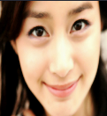
♬ 웃는 Know-How
웃는 Know - How
0 5초
10초 15초
30초
미소
(微笑)
홍소
(哄笑)
대소
(大笑)
박장대소
(拍掌大笑)
미소: 소리를 내지 않고 빙긋이 웃음
홍소: 입을 크게 벌리고 떠들썩하게 크게 웃음
대소: 큰 소리를 내어 웃음
박장대소: 손뼉을 치며 크게 웃음
* 떠들썩할 홍

Slide 24
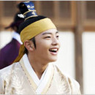
얼굴 근육 풀기
개구리 뒷다리
입 꼬리 올리는 예쁜 말 연습
자기야~~ 자기야~~
예쁜 자기야~~
멋진 자기야~~
사랑해~~~~~~~~~
(입 꼬리 올리고 10초 유지!!!!)

Slide 25
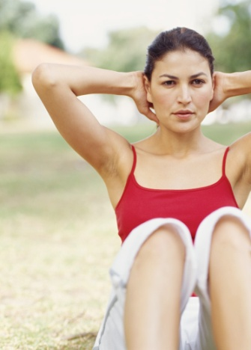
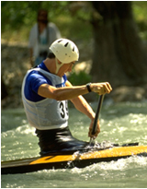
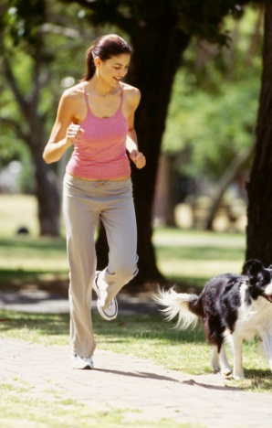
웃음은 운동이다.
한 번 크게 웃기
윗몸일으키기 25회
10초동안 웃기
노젖기 3분
15초 박장대소
100M 전력질주

Slide 26


웃음의 3대 원칙
크게 웃어라
길게 웃어라
온몸으로 웃어라

Slide 27
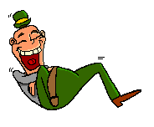
하루에 15초이상 웃으면?

Slide 28
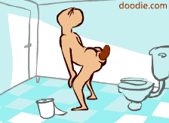

Slide 29
하루 1분간 웃으면?

Slide 30
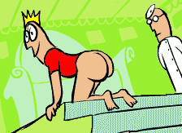

Slide 31
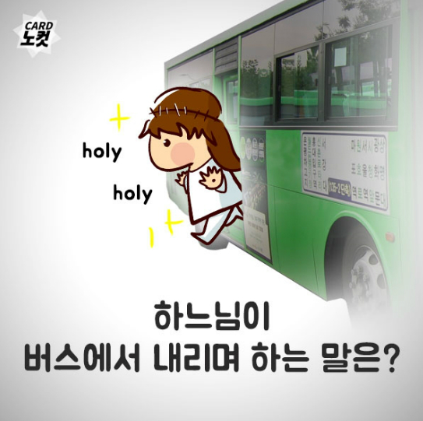

Slide 32


Slide 33
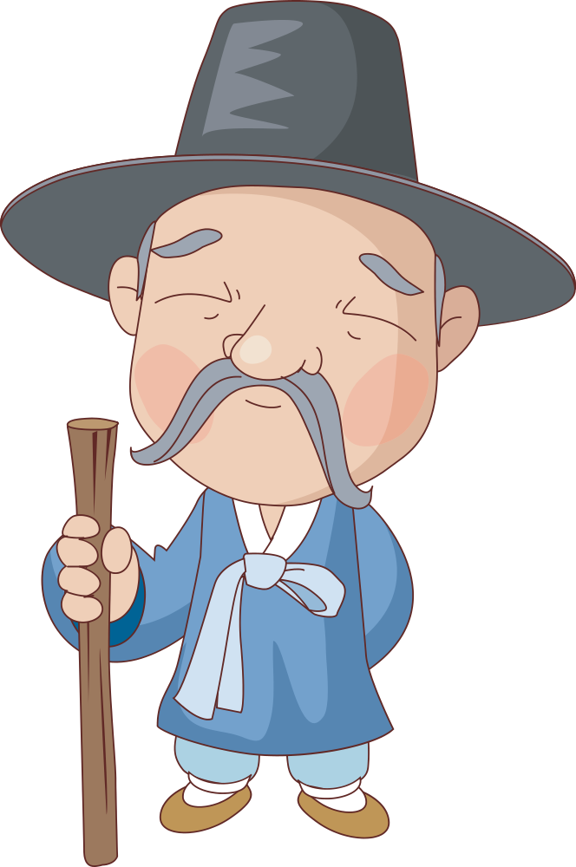
80세 노인의 인생회상
잠자는데 :
26년
일하는데 :
21년
먹는데 :
6년
기다리는데 :
6년
웃는데 :
22시간

Slide 34
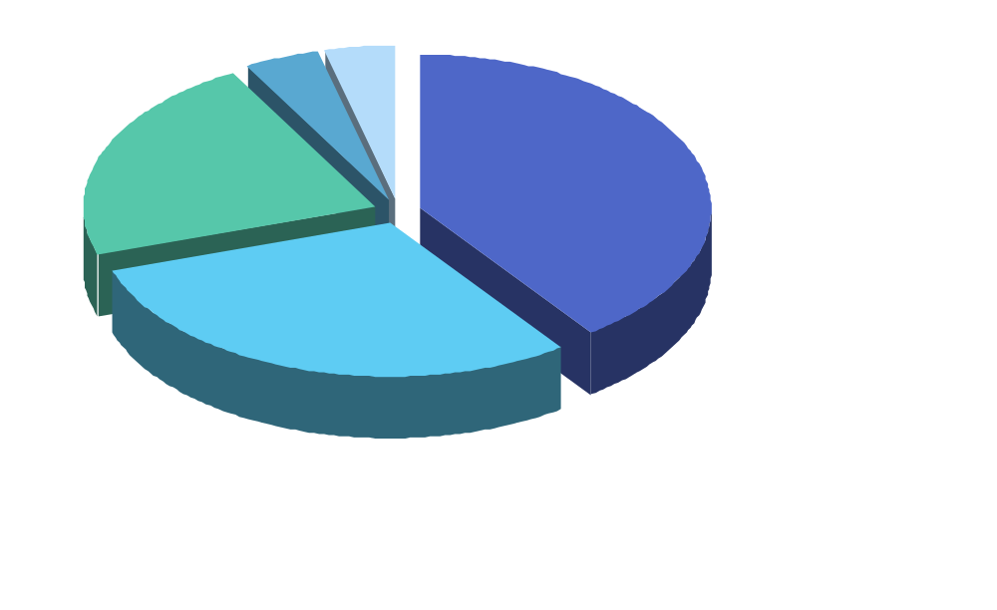
우리가 매일 하는 걱정..?
해결해야 할 사건에 대한 걱정 4%
손 쓸 수 없는 사건에 대한 걱정
4%
쓸데 없는 걱정 96%
발생하지 않는 사건에 대한 걱정
40%
별로 신경 쓸 일이 아닌 것에 대한 걱정
22%
이미 일어난 사건에 대한 걱정
30%

Slide 35
오너라 웃음법
에너지 체인지
이리오너라 웃음운동법
(행복, 건강, 성공, 사랑)

Slide 36
나는 내가 정말 좋다

Slide 37

꼭 안아 주세요
나를 사랑해야
상대방을 사랑할 줄 안다
나를 위해서 꼭 안아 주세요

Slide 38

내가 웃으면 내 가족도 웃는다.
Notes:
사람들은 하루에 몇번이나 웃을까?
어린이는 하루평균300~400번웃는데 비해 어른들은 고작 10회 미만

Slide 39
